Slide 1

Android Studio
#1
Android Studio
“ Learning by Doing - The fun way! ”

Slide 2
INNEHÅLLSFÖRTECKNING
01
03
02
Översikt
UI Coding SHOWDOWN
CodeCanvas Challenge

Slide 3
01
Översikt

Slide 4

Läran

Slide 5



Philosophy
Ni har gjort er röst hörd!
Gemenskap
Diskussion & Variation
Bonus = Mer Tid!

Slide 6
02
CodeCanvas Challenge

Slide 7
Instruktioner

Slide 8
Hur Spelar Vi?
Dela in Grupper
När Läraren säger ‘diskutera’ så börjar ni prata om koden
När Läraren säger ‘rita’ så börjar ni TILLSAMMANS skissa design
Sen när ni kommit överens om ritningen, ska ni senare rita upp resultatet.
NO COMPUTERS / PHONES
Gruppen som är närmast slutresultatet vinner.
Kan finnas flera vinnare

Slide 9
Totalt 8 Frågor
Rita linjer så att ni får ett fönster per fråga (BAK & FRAMSIDA)

Slide 10
READY?!

Slide 11
#1
fun ProblemONE() {
// This is the actual Column layout
Column(
modifier = Modifier
.fillMaxWidth()
.padding(16.dp),
verticalArrangement = Arrangement.spacedBy(8.dp),
horizontalAlignment = Alignment.CenterHorizontally
) {}
Row {}
Text(
text = "Text 1",
modifier = Modifier.padding(8.dp)
)
Text(
text = "Text 2",
modifier = Modifier.padding(8.dp)
)
}

Slide 12
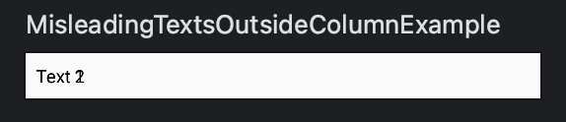
#1 - Answer

Slide 13
#2
@Composable
fun ProblemTWO() {
Row(
modifier = Modifier
.fillMaxWidth()
.padding(16.dp),
horizontalArrangement = Arrangement.SpaceEvenly,
verticalAlignment = Alignment.CenterVertically
) {
Text(
text = "Item 1",
modifier = Modifier.padding(8.dp)
)
Text(
text = "Item 2",
modifier = Modifier.padding(8.dp)
)
Text(
text = "Item 3",
modifier = Modifier.padding(8.dp)
)
}
}

Slide 14
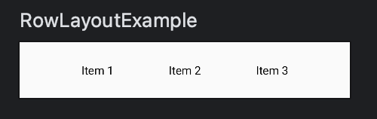
#2 - Answer

Slide 15
#3
fun ProblemTHREE() {
Column(
modifier = Modifier
.fillMaxSize()
.padding(16.dp),
verticalArrangement = Arrangement.spacedBy(8.dp),
horizontalAlignment = Alignment.Start
) {
Text(text = "Title")
Row(
modifier = Modifier.fillMaxWidth(),
horizontalArrangement = Arrangement.SpaceBetween,
verticalAlignment = Alignment.CenterVertically
) {
Text(text = "Hi")
Text(text = "Hey")
}
Text(
text = "Footer",
color = Color.DarkGray,
modifier = Modifier.padding(top = 16.dp)
)
}
}

Slide 16
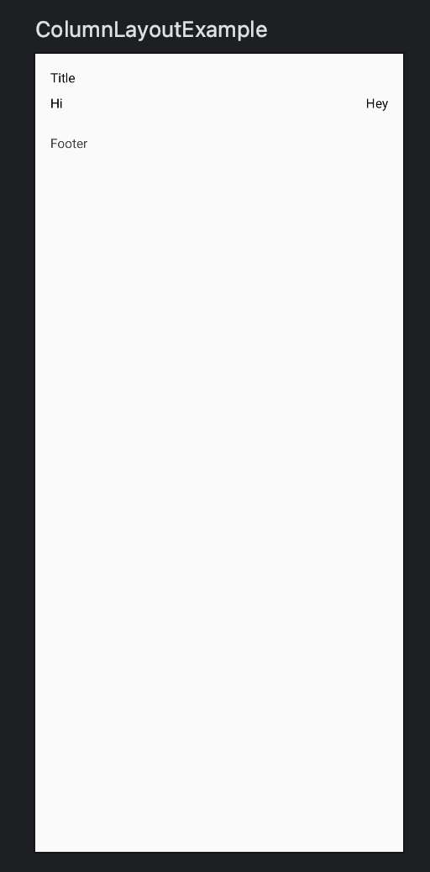
#3 - Answer

Slide 17
#4
@Composable
fun ProblemFOUR() {
Column(
modifier = Modifier
.fillMaxWidth()
.padding(16.dp),
horizontalAlignment = Alignment.CenterHorizontally
) {
Text(
text = "Hello, Compose!",
color = Color.Black,
modifier = Modifier.padding(bottom = 8.dp)
)
Spacer(modifier = Modifier.height(16.dp))
Box(
modifier = Modifier
.size(100.dp)
.background(Color.Blue, shape = CircleShape),
contentAlignment = Alignment.Center
) {
Text(
text = "Avatar",
color = Color.White,
style = MaterialTheme.typography.bodyLarge
)
}
}
}

Slide 18
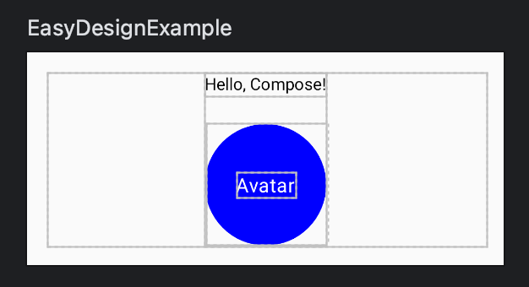
#4 - Answer

Slide 19
#5
@Preview(showBackground = true)
@Composable
fun ProblemFIVE() {
Column(
modifier = Modifier
.fillMaxSize()
.padding(16.dp),
verticalArrangement = Arrangement.Center,
horizontalAlignment = Alignment.CenterHorizontally
) {
Text(
text = "Centered Text",
style = MaterialTheme.typography.headlineMedium,
color = Color.Black
)
Spacer(modifier = Modifier.height(16.dp))
Text(
text = "This text is centered vertically and horizontally.",
style = MaterialTheme.typography.bodyMedium,
color = Color.Gray
)
}
}

Slide 20
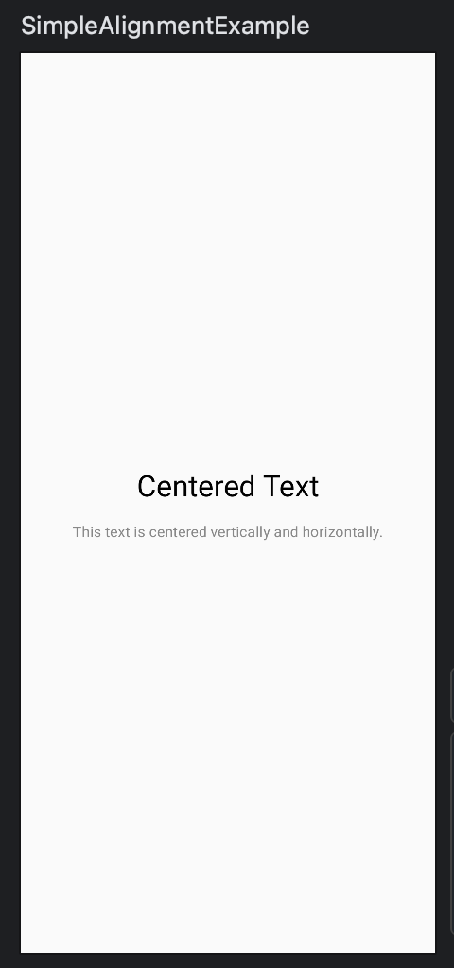
#5 - Answer

Slide 21
#6
fun ProblemSIX() {
Column(
modifier = Modifier
.fillMaxWidth()
.padding(16.dp),
verticalArrangement = Arrangement.spacedBy(16.dp),
horizontalAlignment = Alignment.CenterHorizontally
) {
Row(
modifier = Modifier.fillMaxWidth(),
horizontalArrangement = Arrangement.SpaceBetween,
verticalAlignment = Alignment.CenterVertically
) {
Text(text = "1")
Text(text = "2")
Text(text = "3")
}
Spacer(modifier = Modifier.height(16.dp))
Column(
modifier = Modifier.fillMaxWidth(),
verticalArrangement = Arrangement.spacedBy(8.dp),
horizontalAlignment = Alignment.CenterHorizontally
) {
Text(text = "1")
Text(text = "2")
Text(text = "3")
}
}
}

Slide 22
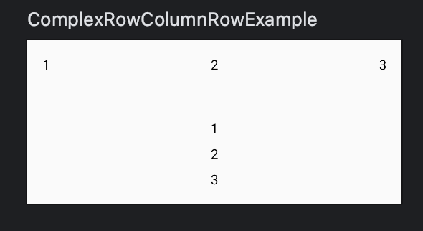
#6 - Answer

Slide 23
#7
@Composable
fun ComplexLayoutWithAlignmentsExample() {
Box(
contentAlignment = Alignment.Center,
modifier = Modifier
.fillMaxWidth()
.background(Color.Blue)
.height(200.dp)
.padding(60.dp)
.background(Color.Red)
) {
Text(text = "Hello World", color = Color.White)
}
}

Slide 24
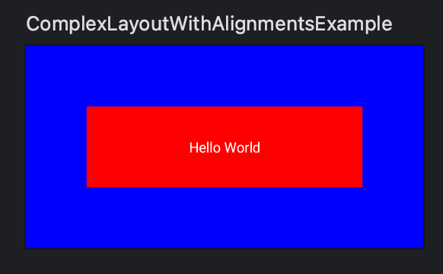
#7 - Answer

Slide 25
#8
fun ProblemEIGHT() {
Row(
modifier = Modifier
.fillMaxWidth()
.padding(16.dp),
horizontalArrangement = Arrangement.SpaceEvenly,
verticalAlignment = Alignment.CenterVertically
) {
Text(
text = "Outer Text",
modifier = Modifier.padding(8.dp)
)
Text(
text = "Inner Text",
modifier = Modifier
.padding(8.dp)
.offset(x = (-146).dp)
)
}
}

Slide 26
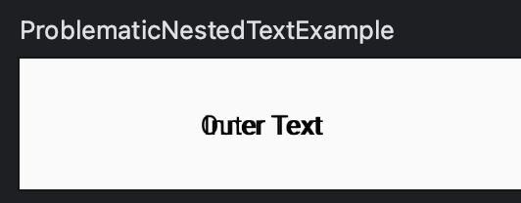
#8 - Answer

Slide 27
03
UI CODING
SHOWDOWN

Slide 28
Instruktioner

Slide 29
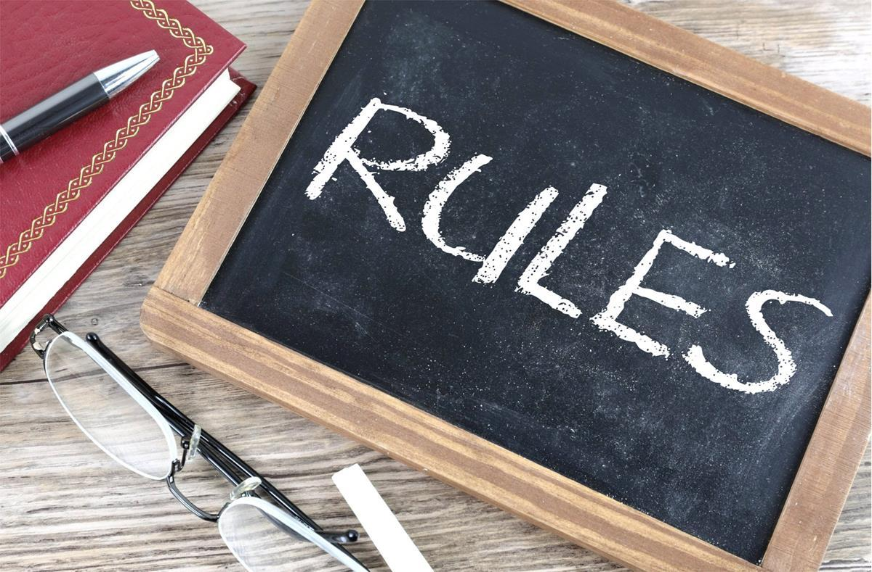
Hur Spelar Vi?
Varje Grupp får chansen att rita upp ett exempel på whiteboard…
Resterande grupper ska försöka efterlikna exemplet inom Jetpack Compose
Får ej använda sig av CHAT GPT
Får lov att google:a

Slide 30
RULES
Exempel på whiteboard:
Max 8 Composables Exempel på composables:
Text()
Button()
EditText()
Column() {}
Row() {}
Var tydliga med hur ni ritar upp.
Hur bred ska det vara?
Storlek?
Kanter?
Hej
Hej
Hej
Hej
SUBMIT

Slide 31
THANKS!
Do you have any questions?
kristoffer.johansson@sti.se
sti.learning.nu/
You can also contact me VIA Teams (quicker response) Du kan också kontakta mig VIA Teams (Snabbare svar)

